Slide 1
ОСНОВНЫЕ АСПЕКТЫ ВЗАИМОДЕЙСТВИЯ БИБЛИОТЕКИ И ИЗДАТЕЛЬСКО – ПОЛИГРАФИЧЕСКОГО КОМПЛЕКСА В СИСТЕМЕ КОММУНИКАТИВНО-ИНФОРМАЦИОННОГО БИБЛИОТЕЧНО-ИЗДАТЕЛЬСКОГО МЕДИА ЦЕНТРА ЮЖНОГО ФЕДЕРАЛЬНОГО УНИВЕРСИТЕТА

Slide 2
ИЗДАТЕЛЬСКО – ПОЛИГРАФИЧЕСКИЙ КОМПЛЕКС КИБИ МЕДИА ЦЕНТРА
История Издательско-полиграфического комплекса начинается в 1970-х годах, когда в Ростовском государственном университете в целях улучшения подготовки кадров на филологическом факультете по специальности «журналистика» была создана учебно-полиграфическая лаборатория. Одновременно, в 1998 году в УНИИ валеологии РГУ для издания журнала «Валеология», а также решения других полиграфических задач была создана полиграфическая лаборатория под руководством Натальи Григорьевны Антоненко. Существовали параллельно до 2008 года.
В целях реализации Программы развития Южного федерального университета и увеличения выпускаемого объема учебно-научного материала приказом ректора ЮФУ от 01.02.2008 № 8-ОД была создана Типография ЮФУ. На средства, выделяемые федеральным университетам в рамках национального проекта «Образование», для типографии было закуплено современное полиграфическое оборудование. Эффективная работа Типографии ЮФУ подвигла руководство ЮФУ на создание Издательско-полиграфического комплекса, и приказом ректора от 26.01.2010 на базе Издательства ЮФУ и Типографии ЮФУ создан Центр коллективного пользования «Издательско-полиграфический комплекс Южного федерального университета».
24 мая 2013 года ЦКП ИПК ЮФУ стал частью коммуникативно-информационного библиотечно-издательского МЕДИА ЦЕНТРА Южного федерального университета – ИПК КИБИ МЕДИА ЦЕНТРА.
С формированием данного подразделения в университете появилась возможность решения целого ряда актуальных на сегодняшний день задач. Сайт ИПК: ckp-ipk.sfedu.ru

Slide 3
СТРУКТУРА ИПК КИБИ МЕДИА ЦЕНТРА
ИПК состоит из отделов
Издательство
Координации и продвижения издательской деятельности
Полиграфической, корпоративной и сувенирной продукции
Сектор электронных изданий

Slide 4
СТРУКТУРА ИПК КИБИ МЕДИА ЦЕНТРА
редакции журналов, входящих в ВАК:
«Известия высших учебных заведений. Северо-Кавказский регион» (три серии – по естественным, общественным и техническим наукам);
электронный и печатный журнал «Гуманитарные и социально-экономические науки»;
«Научная мысль Кавказа».
Часть сотрудников нашей редакции располагается в г. Таганроге.
Непосредственное руководство ИПК осуществляет директор Антоненко Наталья Григорьевна, который назначается ректором университета.

Slide 5
ЦЕЛИ И ЗАДАЧИ ДЕЯТЕЛЬНОСТИ ИПК КИБИ МЕДИА ЦЕНТРА
формирование и развитие единой политики университета в сфере издательско-полиграфической деятельности,
разработка и продвижение университетской символики и атрибутики.
Основные задачи ИПК:
выполнение целевых показателей Программы развития ЮФУ в части обеспеченности учебного процесса учебной литературой и выпуска научных изданий для публикации результатов научно-исследовательской деятельности в ЮФУ;
обеспечение университета бланочной, формулярной, рекламной и прочей полиграфической продукцией для внутреннего документооборота;
обеспечение университетских творческих коллективов и спортивных команд игровой и парадной формой, соответствующей корпоративному стилю университета.
Часть задач мы решаем для ЮФУ совместно с библиотекой.

Slide 6
Направления работы
1. Выпуск учебной и научной литературы.
2. Координация деятельности и выпуск научных журналов, в том числе входящих в Перечень ведущих рецензируемых научных журналов и изданий, рекомендованных ВАК.
3. Обеспечение образовательного процесса в едином информационном пространстве.
Практически все электронные копии изданной учебной и научной литературы размещаются во внутренней библиотечной сети и в научной базе РИНЦ.
4. Создание интеллектуальной собственности университета.
С 2012 года заключено 1060 авторских лицензионных договоров, позволяющих вносить электронные копии в единое информационное пространство ЮФУ и передавать в электронные библиотеки для размещения и распространения электронных версий и книг, изданных в Издательстве ЮФУ, с соблюдением авторских прав.
5. Организация практики студентов ЮФУ на базе комплекса.
На базе ИПК КИБИ МЕДИА ЦЕНТРА ежегодно проходит практика студентов Института филологии, журналистики и межкультурной коммуникации ЮФУ, направление подготовки – филология. В план практики входят лекции и практическая работа с ведущими редакторами. В 2022 году практику прошли 51 студент.
6. Полиграфическая деятельность как для обеспечения нужд ЮФУ, так и для внешних заказчиков.
7. Выпуск сувенирной продукции для ЮФУ и внешних заказчиков.
8. Внебюджетная деятельность, в том числе реализация продукции.
Заключены девять договоров с электронными библиотеками, позволяющими распространять электронные версии книг, созданные в издательстве ЮФУ (передано в библиотеки более 800 ед.).

Slide 7
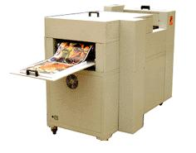
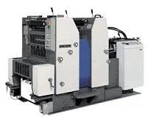
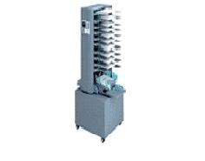
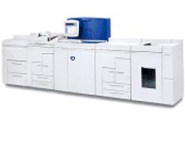
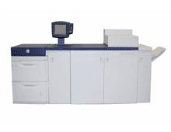
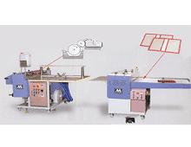
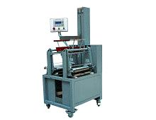
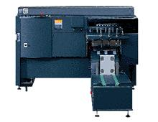
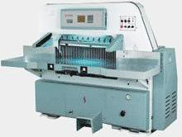
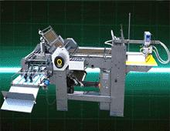
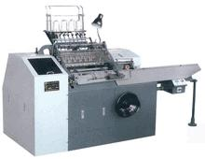
Производственное оборудование ИПК
Лакировальная линия Двухсекционная печатная машина A3+ Башенные листоподборщики
Xerox Nuvera 100 EA Xerox DocuColor 5000 Крышкоделательное Книговставочное
Bourg Binder 3001 Резательная машина Фальцевальная машина Ниткошвейная машина

Slide 8
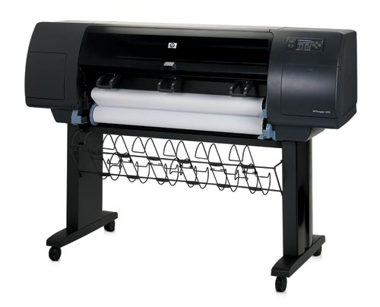
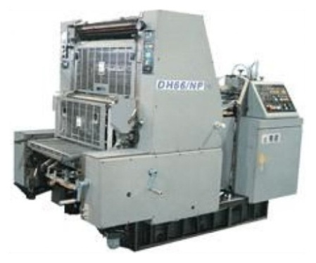
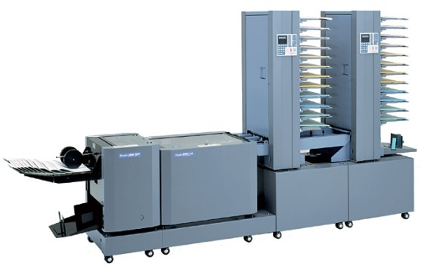
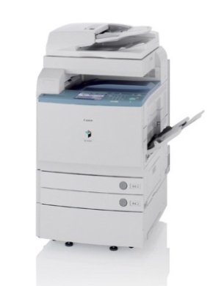
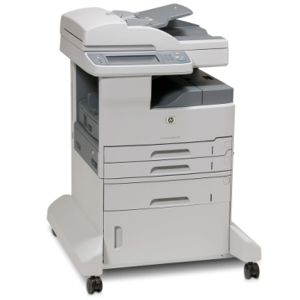
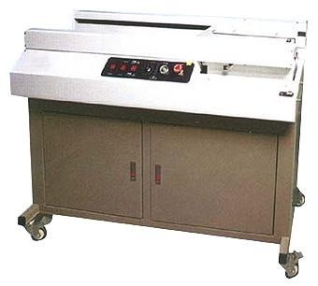
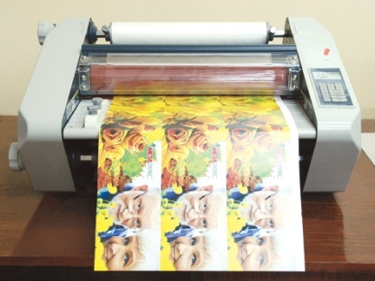
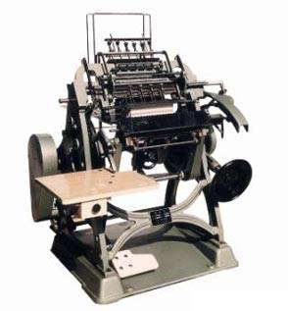
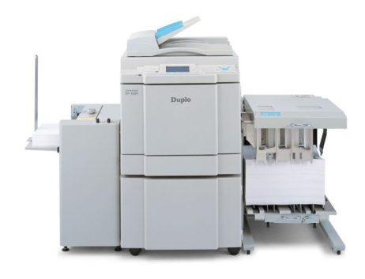
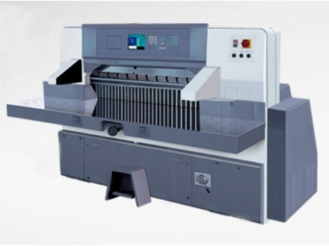
Производственное оборудование ИПК
Принтер HP Офсетная машина Листоподборочно-брошюровальная линия
Система цифровой печати Canon МФУ Клеевая машина Рулонный ламинатор
Дупликатор Листорезательная машина Ниткошвейная машина

Slide 9
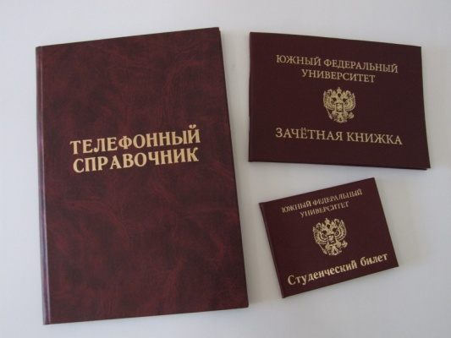
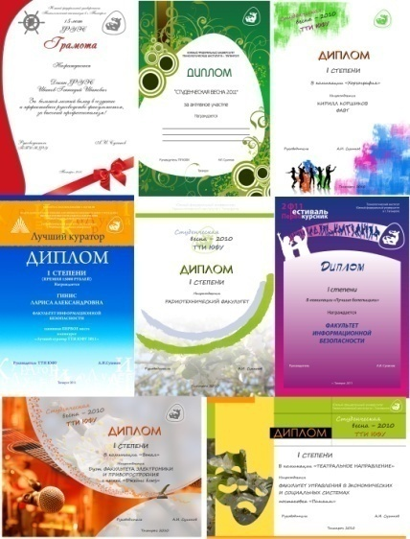
Продукция ИПК ЮФУ
зачетные книжки, справочники, студенческие билеты
учебная и научная литература
грамоты, дипломы
календари
баннеры
Открытки

Slide 10
СУВЕНИРНАЯ ПРОДУКЦИЯ
РУЧКИ
КАРАНДАШИ
КРУЖКИ
ФЛЕШ-КАРТЫ
ВНЕШНИЕ АККУМУЛЯТОРЫ
ПЕЧАТЬ НА ОДЕЖДЕ
ПЕЧАТЬ НА СУМКАХ
ЛЕНТЫ
ЗАЖИГАЛКИ
ФЛАГИ И МНОГОЕ ДРУГОЕ
УДАРНАЯ ГРАВИРОВКА на предметах из латуни, меди, железа, стали, титане

Slide 11
В рамках реализации Программы развития Южного федерального университета и в целях формирования единого информационного пространства для обеспечения образовательного процесса, наполнения электронных библиотечно-издательских комплексов, начиная с 2012 года сотрудники ЮФУ имеют возможность издавать свои труды на бюджетной основе. В результате за прошедшие годы в ИПК было выпущено более 1000 наименований, создана база интеллектуальной собственности университета, позволяющая размещать электронные копии изданий в единое информационное пространство университета и базу РИНЦ, передавать их для широкого распространения в электронные библиотеки с соблюдением и защитой авторских прав.

Slide 12
Цифровой репозиторий https://hub.sfedu.ru/
это сервис, состоящий из следующих элементов:
реестр объектов интеллектуальной собственности
хранилище объектов интеллектуальной собственности
права на использование объектов интеллектуальной собственности.
Задачи, решаемые с помощью Цифрового репозитория:
единое хранилище цифровых объектов
выполнение типовых операций над объектами (редактирование описаний, присвоение DOI, размещение в РИНЦ). Типовые операции, связанные с разными типами объектов, могут выполняться конвейерным способом уполномоченными сотрудниками Университета.
единая система проверки прав на доступ к материалам. Система позволяет предоставлять доступ на основании личных и групповых привилегий пользователя, а также, типа и других свойств цифрового объекта.
обмен с другими информационными системами университета (получение из 1С кадровых сведений и учебных программ для книгообеспеченности; предоставление сведений в личный кабинет, рейтинг преподавателя, 1С-Наука)
совместная работа над материалами сотрудниками различных структур Университета (библиотека, издательство, ИТ-служба, диссертационные советы, редакции журналов).
Отдел информационных технологий - Начальник отдела Богомолов Александр Анатольевич

Slide 13
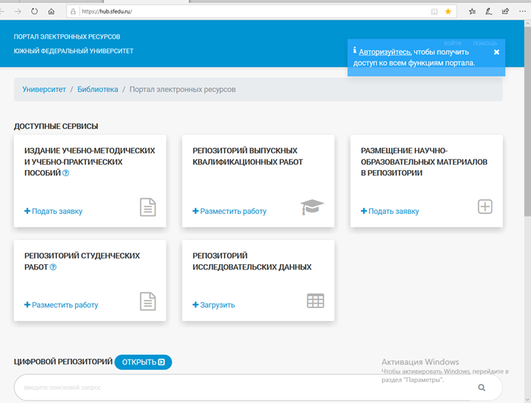

Slide 14
Цифровой репозиторий ЮФУ
https://hub.sfedu.ru/
15 800 научных статей
1 060 монографий
2 200 учебников и УП
1 100 методических пособий
39 600 ВКР
29 200 курсовых работ
90 000+
размещенных материалов
Издательство
389 000+
скачиваний
за 2021 год
30 000+
пользователей
10 300+
новых материалов
за 2021 год
Научные журналы ЮФУ
Студенческие работы
Публикации авторов ЮФУ

Slide 15
Основные этапы издания учебной и НАУЧНОЙ ЛИТЕРАТУРЫ на основе конкурсного отбора

Slide 16
Процесс выпуска учебных и научных изданий в Южном федеральном университете
1. Предварительный этап
3. Подготовка издания
5. Использование в учебном процессе
Заявка
Рукопись
Поддержка структурного подразделения
Взаимодействие с автором
Антиплагиат
Редактура, верстка
Заключение договора
5. Размещение в РИНЦ
5. Размещение в ЭБС
2. Экспертиза
4. Электронная версия
или
или
Использование в книго-
обеспеченности
Размещение в РИНЦ в виде
метаданных или полного текста
Размещение в ЭБС на основании
возмездных договоров с автором
2. Конкурс
4. Печатная версия
Заключение библиотеки
Заключение издательства
или
Заключение экспертного совета
100% изданий в электронном виде
Часть изданий в печатном виде

Slide 17
Роли участников процесса
Авторский коллектив
Библиотека
Издательство
Рукопись
Программная платформа
Организация конкурса
Права на использование
Размещение в репозитории
Редакционно-издательская работа
Размещение метаданных в РИНЦ
Управление правами на издания
Размещение полных текстов в ЭБС
Издание
Читатели/обучающиеся
РИНЦ
Книгоообеспеченность
ЭБС

Slide 18
Статистика ЗАГРУЗКИ изданий по годам
 | 2019 | 2020 | 2021 | 2022
Учебники и учебные пособия | 130 | 89 | 126 | 51
Монографии | 72 | 35 | 31 | 19

Slide 19
Издание учебно – методической литературы

Slide 20
БЛАГОДАРИМ ЗА ВНИМАНИЕ!
Наши контакты:
Директор ИПК КИБИ МЕДИА ЦЕНТРА Антоненко Наталья Григорьевна Тел.: +7(928) 296-22-62 E-mail:antonenko@sfedu.ru
Отдел координации и продвижения издательской деятельности Начальник отдела – Щетинина Елена Александровна Тел.: +7(863) 219-97-31, IP 11120 E-mail:lena@sfedu.ru
Издательство Начальник отдела – Борщева Елена Валерьевна Тел.: +7(863) 218-40-00, доб. 11074, IP 11074 E-mail:evbor@sfedu.ru
Отдел полиграфической, корпоративной и сувенирной продукции ИПК Начальник отдела – Устенко Алексей Александрович Тел.: +7(958) 575-92-92 E-mail:ipk104@yandex.ru

